Slide 1

Kenzie Commerce
Desenvolvido por:
Elias Borges
Felipe César
Guilherme Machado
Pedro Henrique
API Restful voltada para os serviços de E-Commerce.

Slide 2
FUNCIONALIDADES

Slide 3
User
Cadastro e login de usuários
Listagem geral de usuários
Listagem de usuários por ID
Atualização de usuário
Deleção parcial de usuário
Recuperação usuário deletado pelo Admin
Address
Cadastro de endereço
Atualização de endereço
Cart
Adicionamento um produto ao carrinho
Listagem dos produtos do carrinho
Deleção de um produto presente no carrinho
Products
Cadastro de produtos
Listagem geral de produtos
Listagem de produtos por ID, nome ou categoria
Atualização de dados do produto
Deleção do produto
Orders
Realiza o pedido de compra dos produtos
Listagem de todos os pedidos
Listagem de todos os pedidos finalizados
Atualização do status do pedido

Slide 4
DIAGRAMA DE ENTIDADES E RELACIONAMENTOS
(DER)

Slide 5
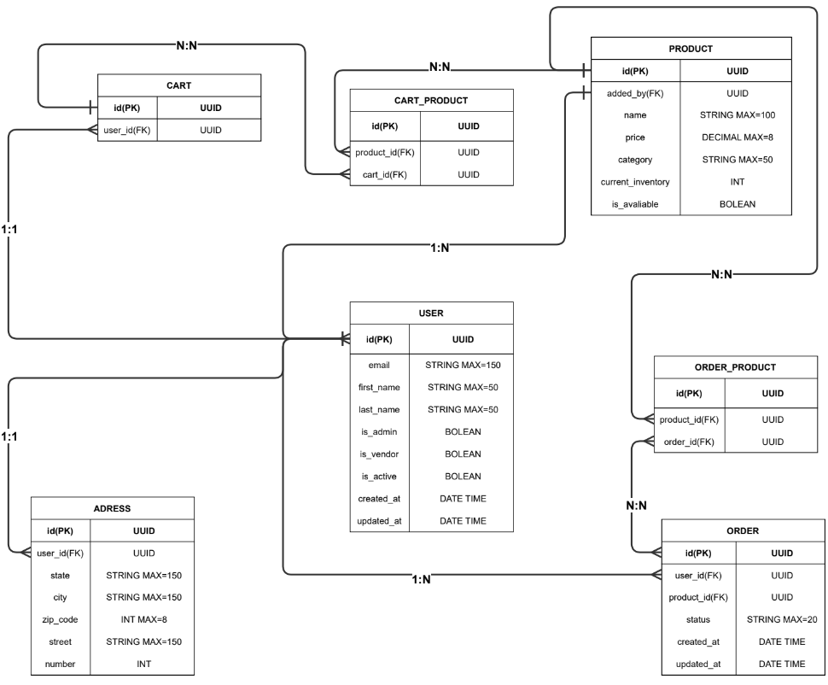

Slide 6
TECNOLOGIAS

Slide 7
Linguagem de Programação
Python 3.x
Packages
djangorestframework-simplejwt 3.x
drf-spectacular 0.x
python-dotenv 1.x
dj-database-url
whitenoise 6.x
gunicorn 20.x
psycopg2-binary 2.x
Frameworks
Django 4.x
Django Rest Framework 3.x

Slide 8
TIPOS DE USUÁRIOS
E
PERMISSÕES

Slide 9
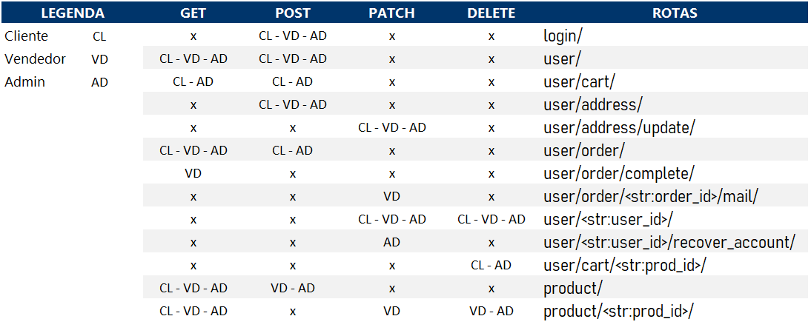

Slide 10
OBRIGADO

